Slide 1
7.2 用窗函数法设计FIR滤波器
1 设计方法
理想滤波器的频率响应H_{d}(e^{jω})，对应的单位脉冲响应h_{d}(n)
h_{d} (n)一般情况下是非因果无穷序列，需对其进行截断和因果化处理。
实际滤波器，加窗截断
h(n)=h_{d}(n)w(n)

Slide 2
设计方法——可实现性处理方案
方案一：
只能设计出为I型或III型滤波器
1)将h_{d}[n] 关于n =0对称截断，即h[n]= h_{d}[n], −K≤n≤K
2)若 h[n]非因果系统，可将其右移使其成为因果系统
h[n]= h_{d}[n− k]， 0≤k ≤K
方案二：
可设计四种类型的线性相位滤波器
1)将线性相位因子e^{j(−0.5Mω+β)}加入H_{d} (e^{j}ω ) 中
2)计算出h_{d}[n]后，取其在0≤ n ≤M范围的值
h[n]= h_{d}[n]， 0≤n≤M

Slide 3
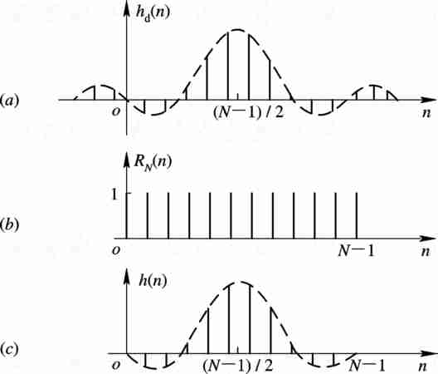
7.2 用窗函数法设计FIR滤波器
要求设计一个FIR低通数字滤波器，假设理想低通滤波器的频率响应为
|ω|≤ω_{c}
ω_{c}<|ω|≤π

Slide 4
矩形窗的幅度函数
窗函数的频谱
1.主瓣宽度
4π/N
N
2.旁瓣相对衰减为常数
=13dB
3
π
N
ω
2
π
4
π
π
0
N
N

Slide 5
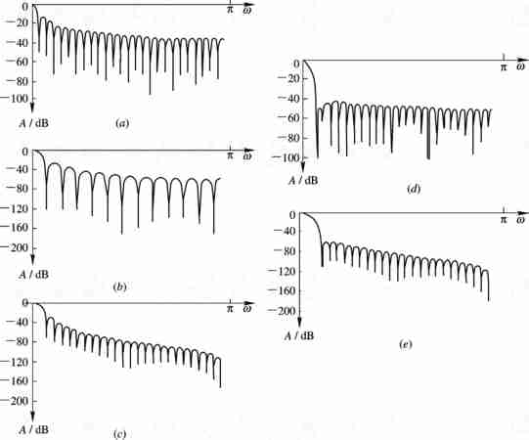
7.2 用窗函数法设计FIR滤波器
各种窗函数的傅里叶变换（N=51）
(a) 矩形窗; (b) 巴特利特窗（三角形窗）; (c) 汉宁窗; (d) 海明窗; (e) 布拉克曼窗

Slide 6
时域截断-吉伯斯现象
矩形窗设计FIR滤波器的频率响应H(e^{jΩ})
卷积值主要由主瓣的面积确定
卷积值的波动由旁瓣引起

Slide 7
时域截断-吉伯斯现象
矩形窗设计FIR滤波器的频率响应H(e^{jΩ})
卷积值逐渐减小，形成了滤波器的过渡带
FIR滤波器过渡带的宽度和窗函数主瓣的宽度密切相关

Slide 8
吉伯斯现象
矩形窗设计FIR滤波器的频率响应H(e^{jΩ})
卷积值完全由旁瓣的面积确定
旁瓣的大小决定了FIR滤波器在阻带的衰减

Slide 9
吉伯斯现象
矩形窗设计FIR滤波器的频率响应H(e^{jΩ})
矩形窗截断产生的波峰大约是9%，故用矩形窗设计出的滤波器阻带最大衰减
−20log₁₀(9%)≈21dB

Slide 10
吉伯斯现象
结论
1. 窗函数的主瓣宽度决定了H(e^{jΩ} )过渡带的宽度,窗函数长度N增大， 过渡带减小。
2. 旁瓣的大小决定了FIR滤波器在阻带的衰减
用矩形窗设计出的滤波器阻带最大衰减为
20log₁₀(9%)≈−21dB
如何提高阻带衰减?
选用旁瓣幅度较小的窗函数

Slide 11
常用窗函数
矩形窗
A_{p}≈ 0.82dB, A_{s}≈ 21dB

Slide 12
常用窗函数
Hann(汉纳)窗(w=hanning(M+1))
A_{p}≈ 0.056dB, A_{s}≈ 44dB

Slide 13
常用窗函数
Hamming（哈明）窗 ( w=hamming(N) )
A_{p}≈ 0.019dB, A_{s}≈ 53dB

Slide 14
常用窗函数
Blackman窗 ( w=blackman(N) )
A_{p}≈ 0.0017dB，A_{s}≈ 74dB

Slide 15
常用窗函数性质

Slide 16
7.2 用窗函数法设计FIR滤波器
下面将窗函数法的设计步骤归纳如下：
（1） 给定希望逼近的频率响应函数H_{d}(e^{jω})。
（2） 求单位脉冲响应h_{d}(n)。
（3） 由过渡带宽及阻带最小衰减的要求，可选定窗形状， 并估计窗
口长度N。
（4） 最后，计算所设计的FIR滤波器的单位脉冲响应。
h(n)=h_{d}(n)w(n) 0≤n≤N-1
（5）由h(n)求FIR滤波器的系统函数H(z)

Slide 17
7.2 用窗函数法设计FIR滤波器
例 ： 根据下列技术指标，设计一个FIR低通滤波器。 
通带截止频率ω_{p}=0.2π，通带允许波动A_{p}=0.25dB； 
阻带截止频率ω_{s}=0.3π，阻带衰减A_{s}=50dB。 

Slide 18
7.2 用窗函数法设计FIR滤波器
例 ： 根据下列技术指标，设计一个FIR低通滤波器。 
通带截止频率ω_{p}=0.2π，通带允许波动A_{p}=0.25dB； 
阻带截止频率ω_{s}=0.3π，阻带衰减A_{s}=50dB。 
解： 查表可知，海明窗和布拉克曼窗均可提供大于 50dB的衰减。但海明窗具有较小的过渡带从而具有较小的长度N。
根据题意，所要设计的滤波器的过渡带为
由表可知，利用海明窗设计的滤波器的过渡带宽Δω=8π/N，所以低通滤波器单位脉冲响应的长度为

Slide 19
7.2 用窗函数法设计FIR滤波器
3 dB通带截止频率为
理想低通滤波器的单位脉冲响应为
海明窗为
则所设计的滤波器的单位脉冲响应为
N=80
所设计的滤波器的频率响应为

Slide 20
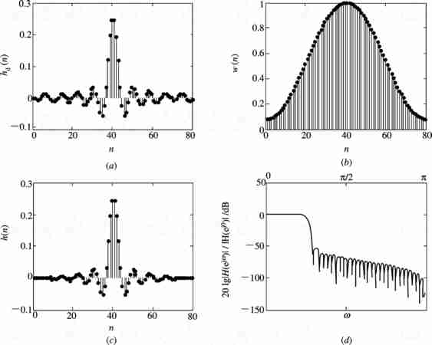
7.2 用窗函数法设计FIR滤波器
低通滤波器设计结果

Slide 21
7.2 用窗函数法设计FIR滤波器
窗口法设计的主要优点是简单，使用方便。窗口函数大多有封闭的公式可循，性能、参数都已有表格、资料可供参考， 计算程序简便， 所以很实用。
缺点是通带和阻带的截止频率不易控制，跟窗函数有关系。

